Slide 1

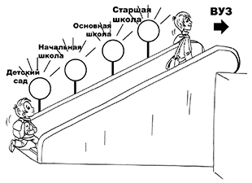
1 класс
Начало
системного обучения в коле

Slide 2
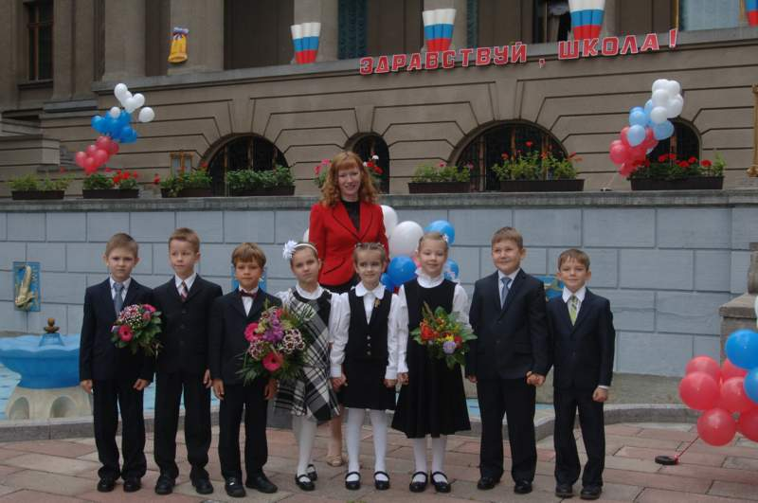
1 класс, начало 2013-14 учебного года
На конец I триместра в классе 8 учащихся:
6 мальчиков и 2 девочки

Slide 3

Условия,
способствующие адаптации учащихся
1. здоровье
2. темперамент
3. интеллект

Slide 4
Группы здоровья
группы Здоровья | 1 класс
 | 2010 – 11 | 2011 – 12 | 2012 – 13 | 2013 – 14
I группа | 2 20% | нет | 2 18% | 1 14%
II группа | 8 80% | 7 70% | 9 82% | 6 86%
III группа | нет | 3 30% | нет | нет

Slide 5
Характеристика готовности к началу школьного обучения
Ф.И.ребёнка | 1 | 2 | 3 | 4 | 5 | 6 | 7
Психологическая и социальная готовность (10 баллов)
желание учиться в школе | 5 | 555 | 55 | 5 | 5 | 55 | 5
организованность поведения | 5 | 4 | 4 | 4 | 4 | 5 | 5
Развитие психофизических функций (25 баллов)
фонематический слух | 4 | 3 | 4 | 4 | 4 | 5 | 4
артикуляционный аппарат | 4 | 3 | 4 | 5 | 3 | 4 | 4
мелкие мышцы руки | 4 | 4 | 5 | 4 | 4 | 5 | 5
пространственная ориентация | 5 | 5 | 5 | 4 | 4 | 5 | 5
объём зрительного восприятия | 5 | 4 | 5 | 4 | 4 | 5 | 5
Развитие познавательной деятельности (20 баллов)
кругозор | 5 | 3 | 4 | 4 | 3 | 5 | 5
развитие речи | 5 | 4 | 4 | 4 | 3 | 5 | 5
развитие самостоятельности | 5 | 4 | 5 | 4 | 4 | 5 | 5
сформированность интеллектуальных умений (анализ, сравнение, обобщение) | 4 | 4 | 5 | 4 | 4 | 5 | 5
общая сумма баллов | 51 | 43 | 50 | 46 | 42 | 54 | 53
степень готовности к началу школьного обучения | 93% | 78% | 91% | 83% | 76% | 98% | 96%

Slide 6
Школьная мотивация учащихся 1 класса
Ф.И. | Нравится ли тебе в школе? | Ты всегда с радостью идешь в школу или тебе часто хочется остаться дома? | Если бы можно было остаться дома, то ты пошел бы в школу? | Тебе нравится, когда отменяют уроки? | Ты хотел бы, чтобы тебе не задавали домашних заданий? | Ты хотел бы, чтобы в школе остались одни перемены? | Ты часто рассказываешь о школе родителям? | Ты хотел бы, чтобы у тебя был менее строгий учитель? | У тебя в классе много друзей? | Тебе нравятся твои одноклассники?
1 | б (да) | в (да) | в (да) | а (нет) | б (нет) | б (нет) | а (да) | в (нет) | б (да) | а (да)
2 | б | в | в | а | б | б | а | в | б | а
3 | б | б (бывает по-разному) | в | а | б | б | б (редко) | в | б | а
4 | б | в | в | б (бывает по-разному) | б | б | а | в | б | а
5 | б | б (бывает по-разному) | в | а | б | б | а | в | б | а
6 | б | в | в | а | б | б | а | в | б | а
7 | б | в | а (не знаю) | а | б | б | а | в | б | а
% | 100 | 71 | 85 | 85 | 100 | 100 | 85 | 100 | 100 | 100

Slide 7
Школьная мотивация учащихся 1 класса глазами родителей
Нравится ли тебе в школе? | Ты всегда с радостью идешь в школу или тебе часто хочется остаться дома? | Если бы можно было остаться дома, то ты пошел бы в школу? | Ты хотел бы, чтобы тебе не задавали домашних заданий? | Ты хотел бы, чтобы в школе остались одни перемены? | Ты часто рассказываешь о школе родителям? | У тебя в классе много друзей? | Тебе нравятся твои одноклассники?
100 | 71 | 85 | 100 | 100 | 85 | 100 | 100
Охотно ли ребенок идет в школу? |  | Приспособился ли он к школьному режиму? | Справляется ли ребенок с учебной нагрузкой без перенапряжения? | Каков характер этих впечатлений? | Часто ли ребенок делится с вами школьными впечатлениями? | Часто ли ребенок жалуется на одноклассников, обижается на них?
100 |  | 100 | 86 | в основном впечатления положительные 86 | 71 | 86

Slide 8
Школьная мотивация учащихся 1 класса глазами родителей
на работу дома | Нуждается ли ребенок в вашей помощи при выполнении заданий? | Как обычно преодолевает ребенок трудности в работе? | Способен ли ваш ребенок самостоятельно проверить свою работу, найти и исправить ошибки? | Переживает ли он по поводу своих учебных успехов или неудач?
20-30 минут – 100% | нуждается иногда 100% | обращается за помощью – 72% преодолевает сама – 14% затрудняюсь ответить – 14% | может, если побудить к этому – 57% как правило, может – 43% | да – 29% скорее да, чем нет – 57% скорее нет, чем да – 14%
 |  | 43% родителей (Петрова Д., Таранникова К., Постулка К.) дали ответ, что ребёнок может самостоятельно проверить свою работу. Но это не так, ребёнок первого класса может выполнить эту работу только под руководством взрослого |  | На этот вопрос только родители Артамонова С. Ответили, что он не переживает. Это скорее всего связано с тем, что ребёнок очень редко дома делится своими школьными впечатлениями

Slide 9
Формирование универсальных учебных действий на уроке
Личностные | Регулятивные | Познавательные | Коммуникативные
1.Ценить и принимать базовые ценности: «добро», «терпение», «родина», «природа», «семья». 2.Освоить роли ученика; 3.Формирование интереса (мотивации) к учению. 4.Оценивать жизненные ситуаций и поступки героев художественных текстов с точки зрения общечеловеческих норм | 1. организовывать свое рабочее место 2. определять цель выполнения заданий в образовательной области и жизненных ситуациях 3. определять план выполнения заданий 4. использовать в своей деятельности простейшие приборы: линейку и т.д. | 1.Ориентироваться в учебнике 2.Отвечать на простые вопросы учителя, 3.Находить нужную информацию в учебнике. 4.Сравнивать предметы, объекты: находить общее и различие. 5.Группировать предметы, объекты на основе определенных признаков 6.Подробно пересказывать прочитанное или прослушанное; определять тему. | 1.Участвовать в диалоге 2.Отвечать на вопросы учителя, товарищей по классу. 3.Соблюдать простейшие нормы речевого этикета: здороваться, прощаться, благодарить. 4.Слушать и понимать речь других. 5.Работать в паре.
под руководством учителя

Slide 10

Итоги логопедического обследования
Устная речь
1. Артамонов Савва (дислалия, ФФН)
2. Кулькин Семён (ст. ф. дизартрии ,ОНР)
3. Лунёв Артемий ( дислалия, ОНР)
4. Петрова Диана (развитие связной речи)
5. Постулка Константин (ст.ф.дизартрии, ОНР)
6. Таранникова Ксения
(автоматизация поставленных звуков)
7. Ходырев Даниил (ФФНР, дислалия)
Письменная речь
1. Кулькин Семён
2. Лунёв Артемий
3. Постулка Константин
4. Петрова Диана

Slide 11
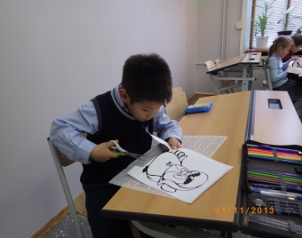
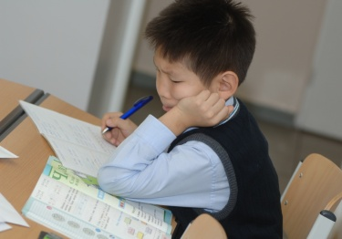
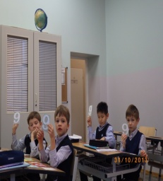
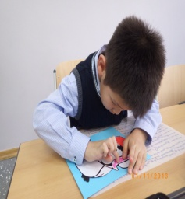
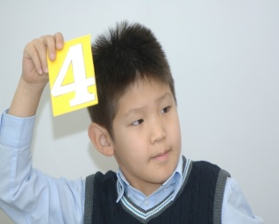
Процесс усвоения учебного материала

Slide 12
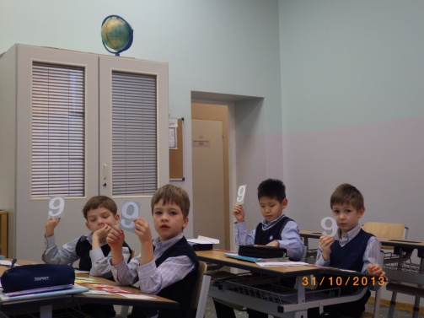
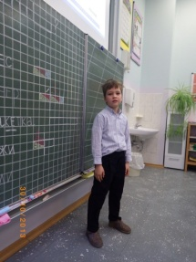
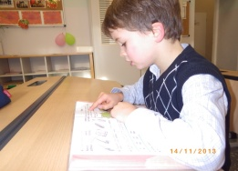
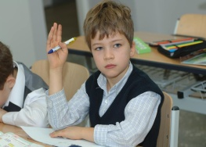

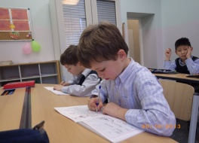
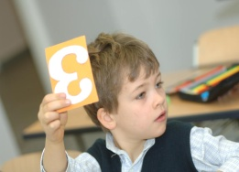
Процесс усвоения учебного материала

Slide 13
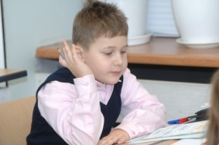
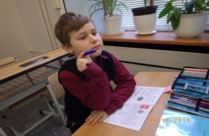
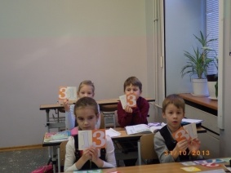
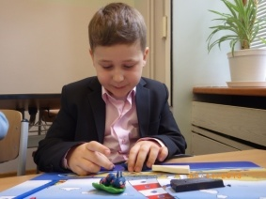
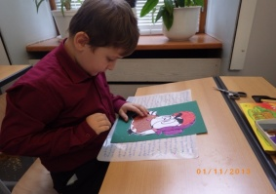
Процесс усвоения учебного материала

Slide 14
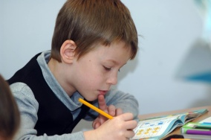
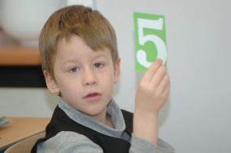
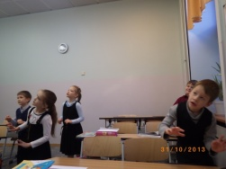
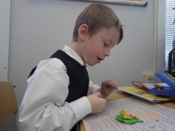
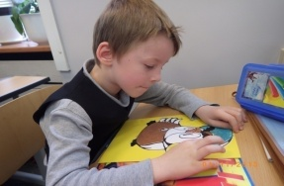
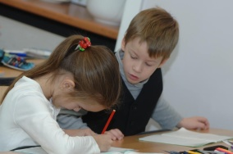
Процесс усвоения учебного материала

Slide 15
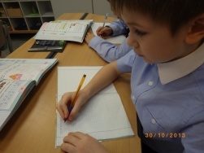
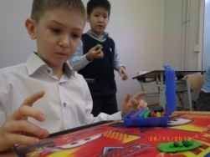
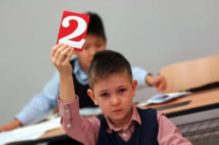
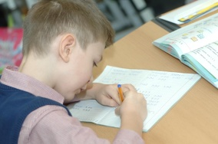
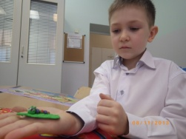
Процесс усвоения учебного материала

Slide 16
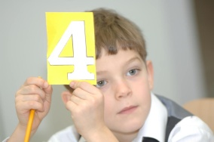
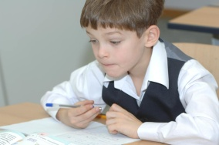
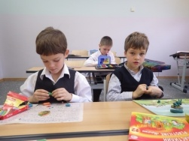
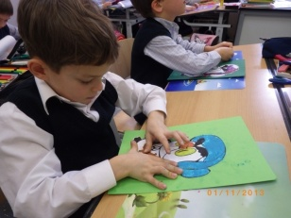
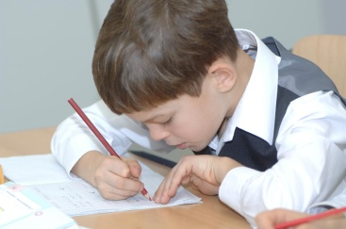
Процесс усвоения учебного материала

Slide 17
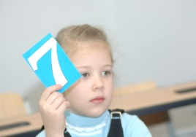
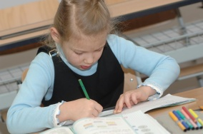
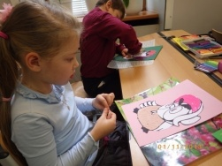
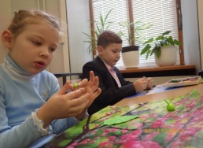
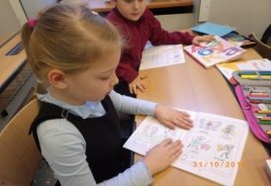
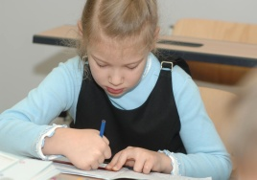
Процесс усвоения учебного материала

Slide 18
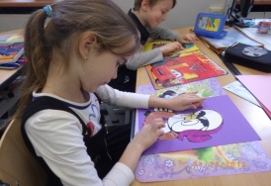
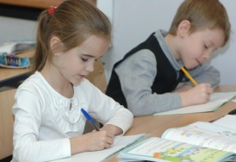
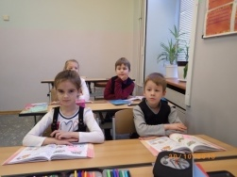
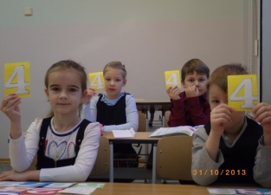
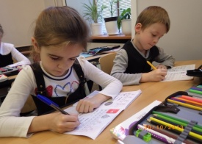
Процесс усвоения учебного материала

Slide 19
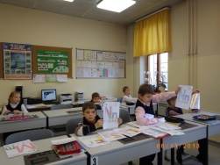
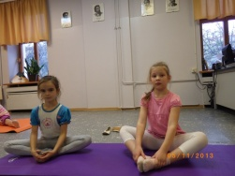
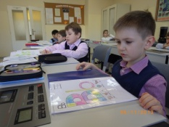
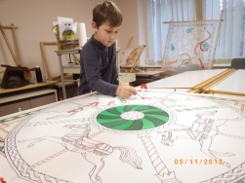
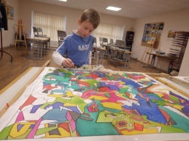

Внеурочная деятельность
кружок «Учим английский язык играя» Шахматова Л.М.
танцевальная группа «Краски» Риттер Я.Ю.
«Юный дизайнер» Королева И.А.

Slide 20






Внеурочная деятельность
кружок «Акварелька» Юхман О.П.
спортивный клуб «Олимп» Орлов М.Г.

